Slide 1
Поисковая система
SRS
Sequence Retrieval System

Slide 2
Стартовая страница
SRS
быстрый поиск
Основная страница поиска
другие сервера SRS
Notes:
другие серверы SRS: кроме srs.ebi.ac.uk в Интернете есть ещё множество серверов, на который установлен SRS. Они отличаются версией самого SRS, а также количеством проиндексированных банков данных
Несмотря на не самую последнюю версию, SRS на EBI рекомендуется для использования в первую очередь, поскольку имеет один из наиболее полных наборов банков, и, главное, эти банки регулярно обновляются
В SRS доступен быстрый поиск, но эффективнее использовать поиск с заданными параметрами на странице Library Page

Slide 3
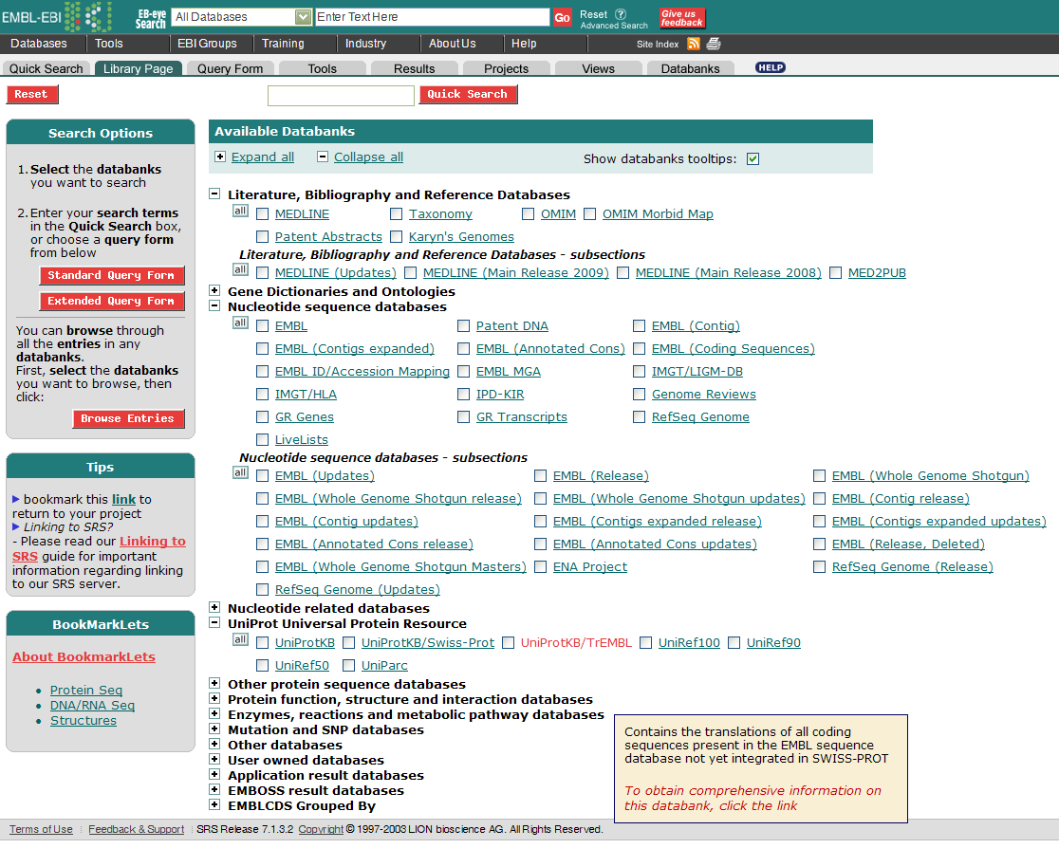
SRS
Начало поиска : Library Page
Список банков данных, в которых можно искать
Форма для поиска
Всплывающая подсказка про каждую базу данных
PDB в этом свёрнутом разделе
Notes:
На странице Library page выбрать галочкой банки данных, в которых надо искать интересующий объект (при наведении указателя на название БД высвечивается информация о нём PDB искать в свернутом разделе Protein function, structure and interaction databases )
Перейти на страницу простой формы запроса (Standard Query Form)

Slide 4
SRS
Страница поиска : Query Form
где ищем
что ищем
соединяем логическими операторами
ставить ли * в конце запроса
Список значений полей
Какие столбцы будут в конечной таблице
Notes:
Сверху отображаются БД, в которых будем искать
Основные разделы:
Поля поиска Fields:в левых раскрывающихся меню можно выбирать, по какому из полей нужно производить поиск
Варианты полей: весь текст, ID, название организма, вида, ключевые слова и т.п.
Нажав на (i) можно узнать,какие значеия проиндексированы для каждого поля
В конечном запросе искомые термины соединяются между собой логическими операторами. Вид этих операторов можно выбрать в разделе Search Options
В конечной таблице можно попросить выводить не все поля, а только интересующие. Это делается в разделе Create a view

Slide 5
Логические операторы
SRS
Оператор | значение |  |  | пример | результат
& | AND | и |  | phosphorylase & methyltransferase | белки, обладающие обеими функциями одновременно
| | OR | или |  | rat | mouse | мышь и крыса
! | BUTNOT | но не |  | nitrogenase ! reductase | нитрогеназы, не являющиеся редуктазами
(mammalia|aves)!chicken - звери и птицы, но не курица
* - замена любого числа символов:
tr*psin → trypsin
В конце каждого запроса по умолчанию стоит * (Use wildcards включено)
mus*→ mus, mustard, musa…
Notes:
При составлении запросов можно использовать логические операторы.
Следует обратить внимание, что в русском языке есть неоднозначность в использовании предлога «и».
Он может использоваться двояко: как в значении логического & (и), так и в значении логического | (или).
Например: если надо найти белки, выполняющие функции фосфорилазы и метилтрансферазы одновременно, то используется & (и)
Если надо искать определенные последовательности в организмах мыши и крысы (устроит находка хотя бы в одном из организмов), то используется |(или)
По умолчанию поля запросов между собой соединяются оператором & (можно назначить и другой)
По умолчанию в конце каждого запроса добавляется звездочка (*) ,т.е. в запросе в конце добавляется произвольное число букв. Чтобы сделать поиск более конкретным, рекомендуется отключать функцию Use wildcards, добавляющую * в конце

Slide 6
SRS
Страница поиска : Query Form
Ищем: трипсин у мыши
Notes:
Ищем: трипсин у мыши
В соответствующих полях вводим название белка (описание) и организма {если не знаем, какая третья буква в трипсине –заменяем её звездочкой}
Снимаем галочку с Use wildcards, чтобы поиск не искал всё слова, начинающиеся с MUS
Объединяем искомые поля оператором & (стоит по умолчанию)
Выбираем интересующие для вывода поля (create a view)
Search!

Slide 7
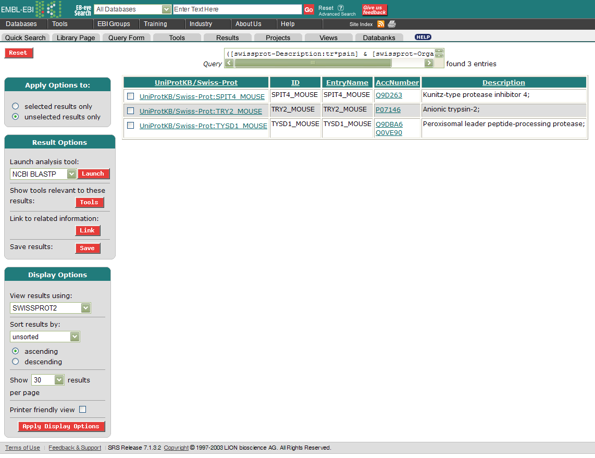
SRS
Страница результатов : Query Results
запрос
Записи в html
Записи в txt
Обработка результатов
Параметры отображения результатов
Notes:
Результаты поиска представляются в виде таблицы, столбцы которой были выбраны в Create a view
В окошке Query отображается текст строки запроса, который был подан на вход программе поиска. Строку запроса сгенерировал веб-интерфейс системы, руководствуясь указаниями пользователя (то есть вас)
Слева в Display Options можно изменять некоторые параметры вывода (но уже не так подробно, как в Create a view)
Можно также обрабатывать и сохранять результаты в Result Options

Slide 8
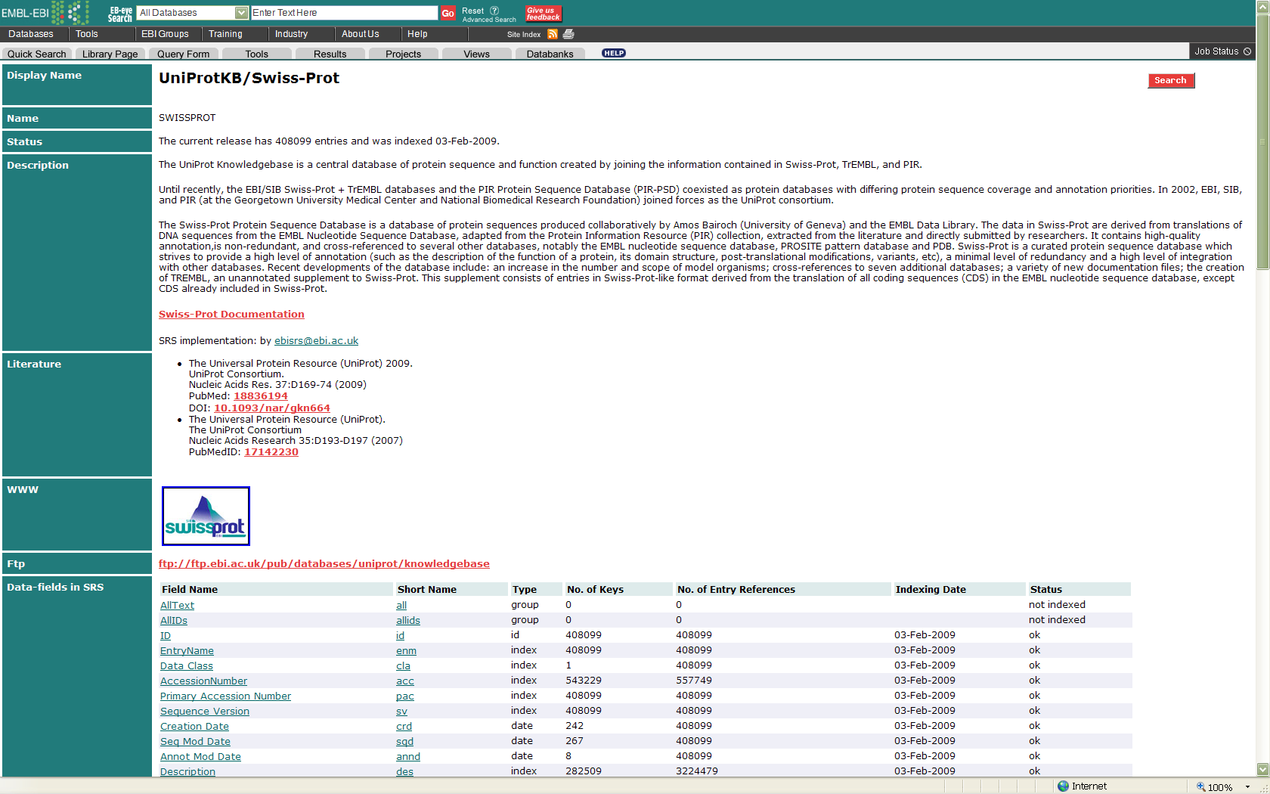
Поля (fields) и их заполнение
Notes:
Что делать, если не понятно, как соотносится поле из SwissProt с полями из SRS?
В Library Page выбрать базу данных по которой производится поиск (UniProt например)
На странице Databank information приведены сведения о базе данных. В нижней части этой страницы имеется список полей; названия полей оформлены как гиперссылки на их описания

Slide 9
SRS
Описание полей (fields)
Соответствие полям из Swissprot
Список индексированных значений
Notes:
Описания полей SRS содержат информацию о соответствии полей из выбранного банка данных (UniProt, например) с полями SRS
Стоит заметить, что полю Organism в SRS соответствуют 2 поля в Uniprot: OS и OC
Здесь же можно посмотреть, какие значения проиндексированы в данном поле (List Values) (это тоже может помочь в правильном формировании запроса)
Поле с одной звездочкой (*) покажет все проиндексированные значения

Slide 10
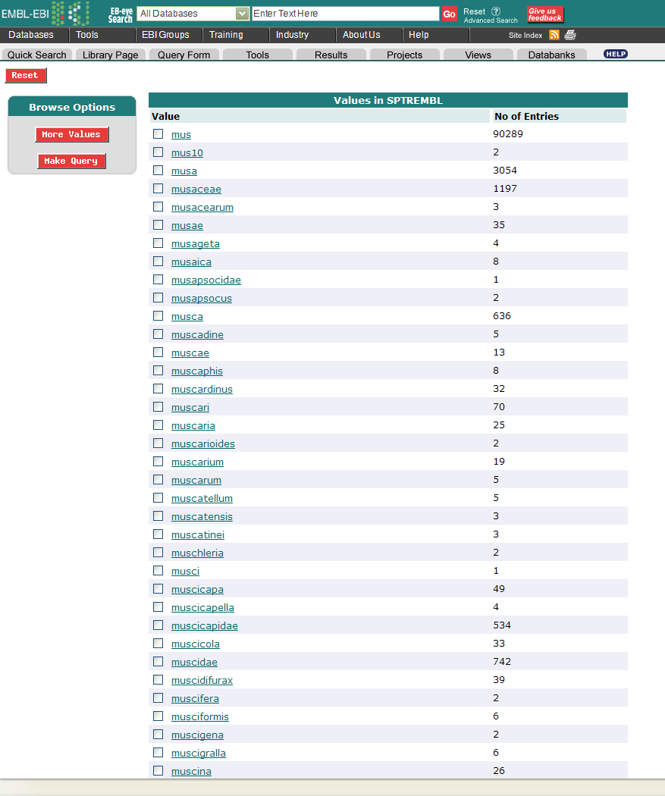
SRS
Список индексов (browse index)
По запросу mus* в поле Organism выдается список индексированных организмов, начинающихся на mus и количество записей, где они встречаются
Notes:
По запросу mus* в поле Organism выдается список индексированных организмов, начинающихся на mus
Поэтому, чтобы искать только мышь (mus),надо в Query Form не забыть снять галочку с Use wildcards

Slide 11
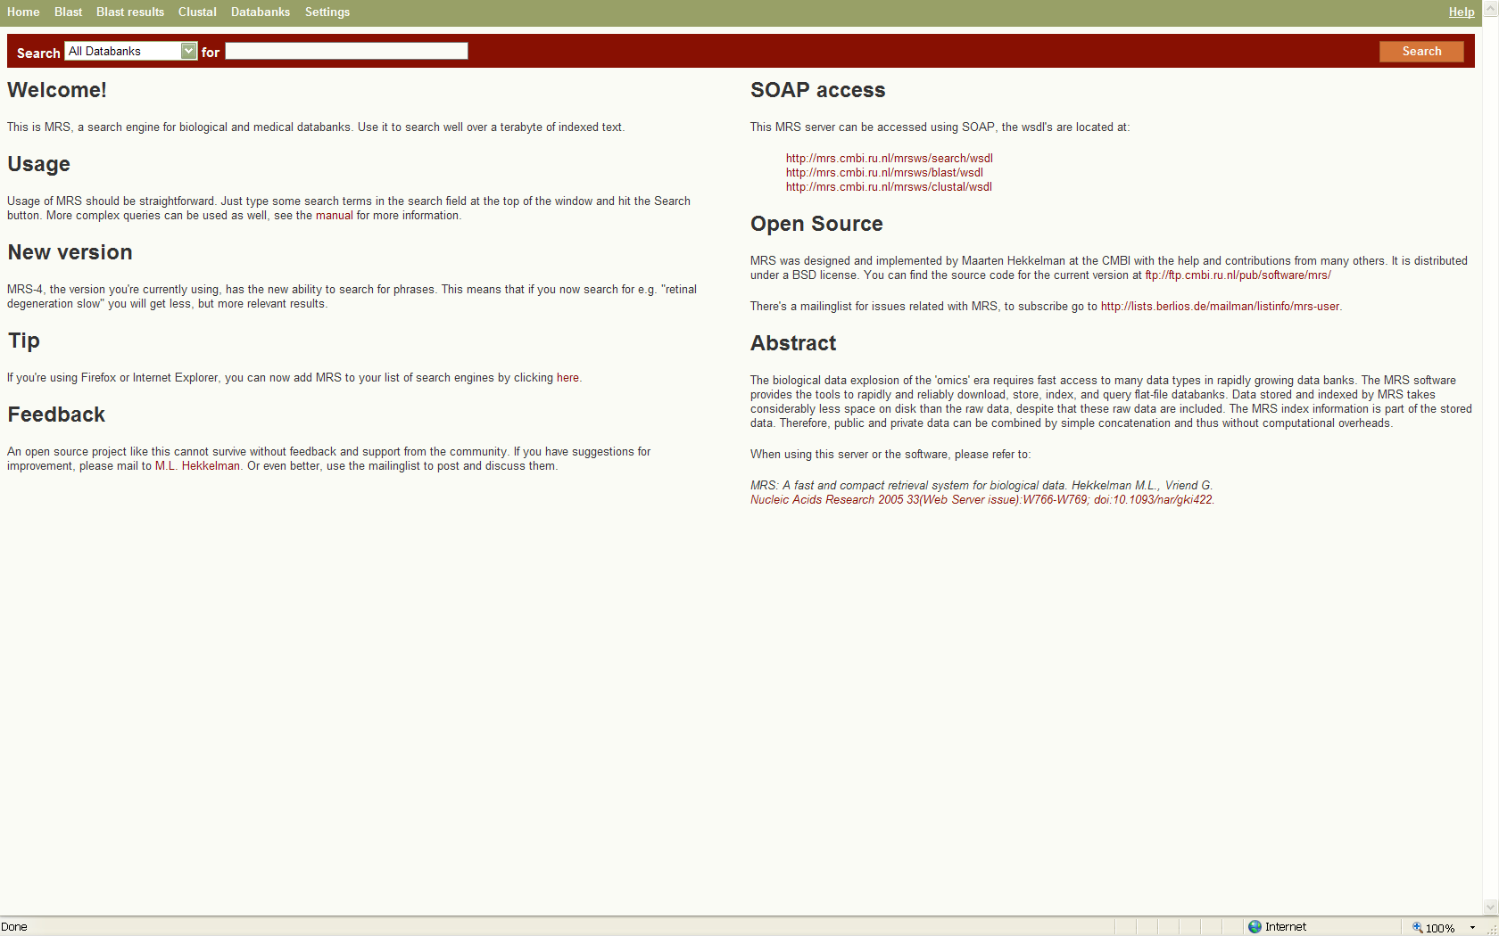
MRS
Стартовая страница
http://mrs.cmbi.ru.nl/mrs-web/
Notes:
Создатели MRS сравнивают его с Google в области биологических баз данных

Slide 12
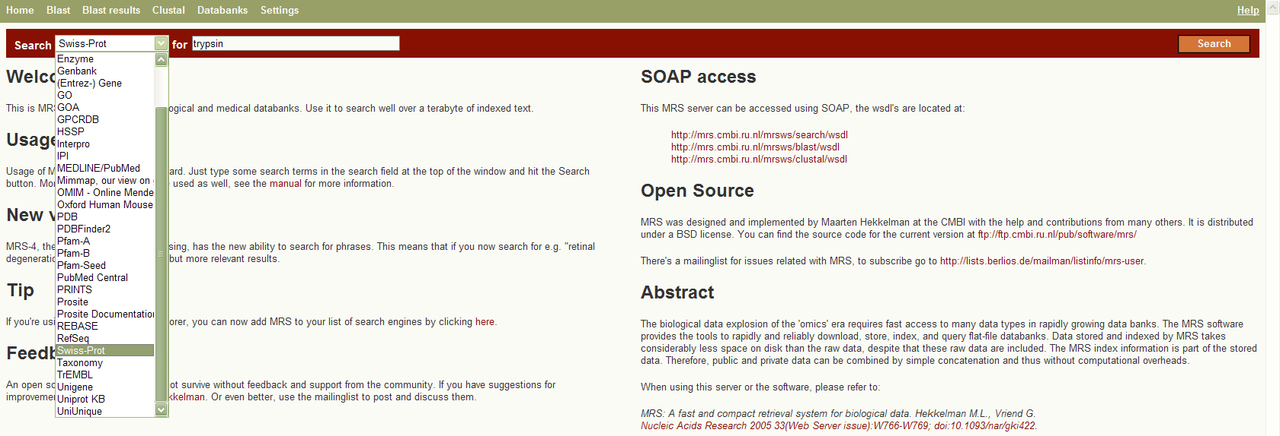
MRS
Поиск
Case insensitive – регистр не важен
* проставляется только вручную
Логические операторы AND (&), OR (|) и NOT (!) надо вписывать вручную
Неизвестная буква обозначается «?»
«-» не буква
Поиск по конкретному полю прописывается в строке поиска: «ac:P1234* os:bovine »
Notes:
MRS поиск очень похож на SRS
Разница в том, что запрос формируется вручную: логические операторы и «*» надо вводить самостоятельно сразу, без помощи удобного (как в SRS) интерфейса
Дефис «-» не считается буквой, поэтому запрос вида «trypsin» может выдать и «trypsin-like»
Если надо искать по конкретному полю, то его название вписывается в строку поиска

Slide 13
MRS
Результаты поиска
trypsin
trypsin ! inhibitor
?
Notes:
Поиск «trypsin» выдает еще и ингибитров трипсина и типсиноподобные белки
Отсечь ингибиторы можно, использовав логическое NOT (!)
Поскольку дефис «-» не является буквой, то слова, написанные через черточку считаются отдельными словами
Поэтому также находятся трипсиноподобные белки
Чтобы их отсечь также используется логическое NOT

Slide 14
MRS
Информация о полях
Notes:
Аналогично SRS, в MRS можно найти для конкретного банка данных (например SwissProt) названия полей (fields) и их описания
Принятые обозначения полей можно использовать при формировании запроса (например kw:protein)

Slide 15
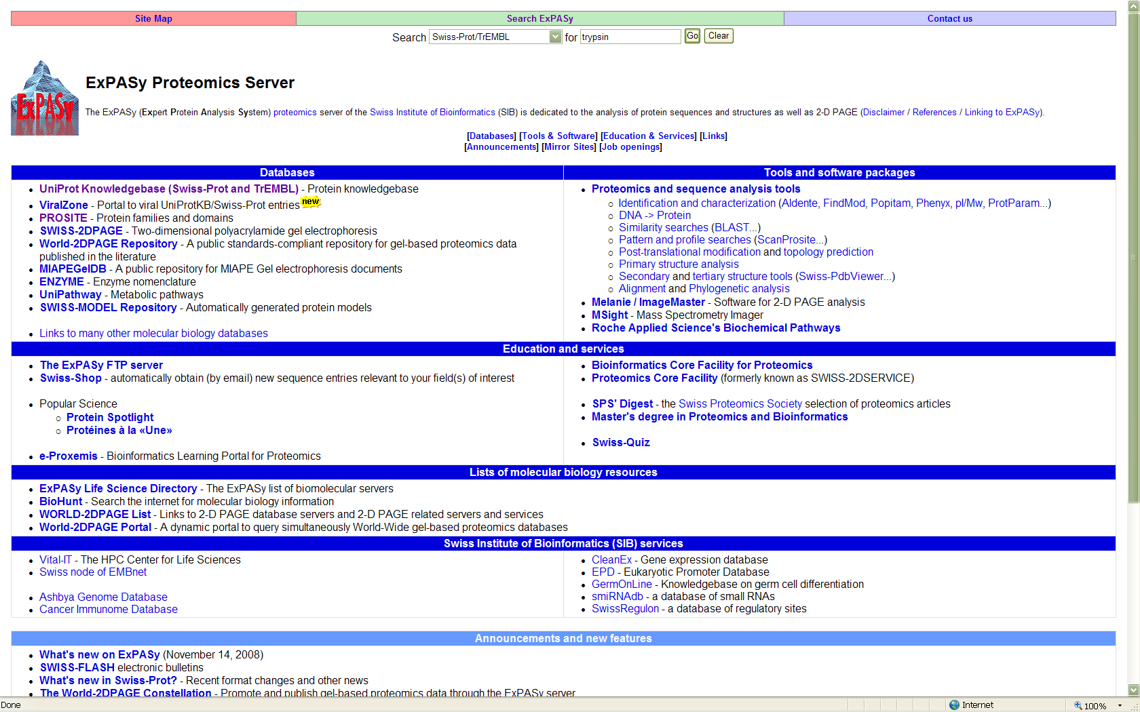
ExPASy
Notes:
ExPASy – организация, поддерживающая Uniprot

Slide 16
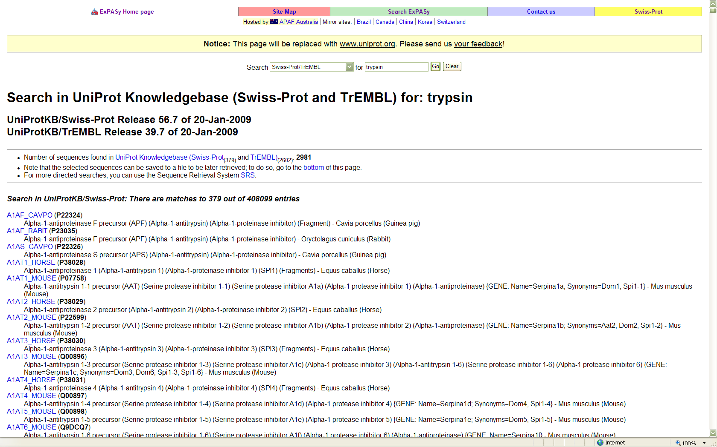
ExPASy
Notes:
Графический интерфейс отличается, но результаты поиска по UniProt те же

